Slide 1
脱炭素経営宣言について
背景・目的
2050年のカーボンニュートラルに向けては、あらゆる事業者を対象に脱炭素対策を進めていく必要があり、最近、サプライチェーン全体でのカーボンニュートラルの対応を求める動きが活発化。
脱炭素経営宣言や条例に基づく届出等を通じて、中小企業を含めたあらゆる事業者の排出削減を促す。
現状
中小企業では、現在、脱炭素に取り組んでいる事業者は１割程度（次ページ参照）にとどまっている。
条例に基づく届出は脱炭素対策に関する計画書の作成等が必要となるが、中小企業の多くは自社のCO₂ 排出量算定や具体的な対策を検討するノウハウが不十分。
大企業でも専門知識やノウハウを求める意見があるなど、網羅的な対策の情報提供が求められている。
脱炭素化への第一歩となる「脱炭素経営宣言登録制度」を創設
宣言事業者には府から各種支援メニューを提供し、それぞれの実態に応じて適切なサポートを実施。
脱炭素経営を推進していることを府及び事業者が対外的にPRし、企業価値の向上を図っていく。

Slide 2
脱炭素に関する企業意識
中小企業では、脱炭素に取り組んでいる事業者は約１割のみであり、「今後検討する」や「何をすべきかわからない」という企業がそれぞれ約３割弱であった。
大企業では、脱炭素に取り組んでいる割合が約７割と高いものの、「専門知識やノウハウが不足している」や「どのレベルまで対応が必要かわからない」という企業がそれぞれ約４割強であった。
 |  | 大企業 （資本金３億円超） | 中小企業 （資本金３億円以下）
脱炭素への 取組状況 | 既に取り組んでいる | 68.8％ | 13.4％
 | 取り組むかどうか、 今後検討する | 6.3％ | 29.2％
 | 取り組みたいが、 何をすべきかわからない | 2.1％ | 25.5％
課題 | 専門知識やノウハウの不足 | 35.4％ | 44.9％
 | どのレベルまで対応が 必要かわからない | 35.4％ | 44.9％
出典：カーボンニュートラルに対する企業意識に関するアンケート調査結果の一部抜粋
（大阪商工会議所：令和３年３月）

Slide 3
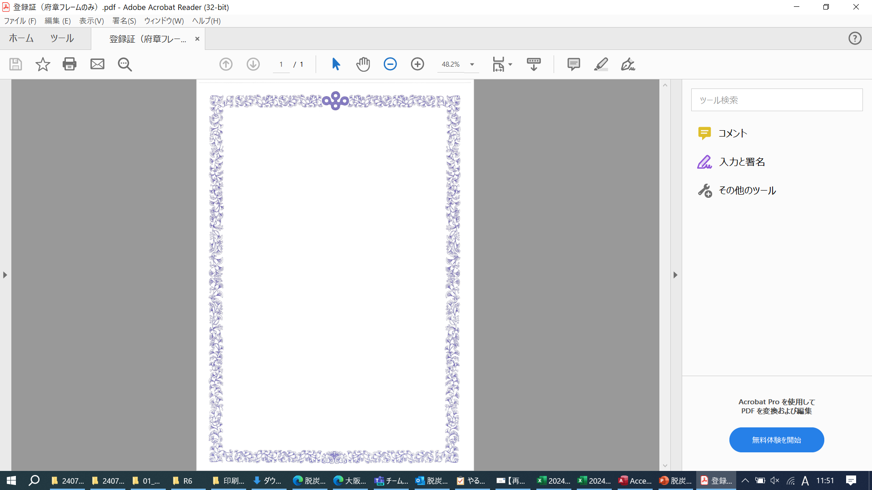
脱炭素経営宣言事業者支援スキーム
事業者の脱炭素化を支援・促進するため、脱炭素化への第一歩となる「脱炭素経営宣言登録制度」を創設。
商工会議所や地域の金融機関と連携して脱炭素経営を宣言する事業者を増やすともに、脱炭素経営宣言した事業者に対して、それぞれの事業者に最適な各種支援を行う。
大阪府から登録証を発行
大阪府HPで広く周知
（イメージ）
脱炭素経営宣言
登録証
排出量の見える化ツールの提供・紹介
支援メニュー
〇〇(株) 様
省エネ診断（簡易版・詳細版）
・・・・・・・・
・・・・・・・・
大阪府知事
再エネ電気メニューの紹介
脱炭素経営宣言
気候変動対策推進条例届出
脱炭素対策の実施
府が優れた取組みを実施
した事業者を顕彰
省エネ機器の紹介
補助金・ESG融資に関する情報提供
条例届出書類作成支援
排出削減支援事業者の一覧
排出量の見える化ツール
・A株式会社
・B株式会社
・
・
省エネ診断
・C株式会社
・D株式会社
・
・
再エネ電気
メニュー
・E株式会社
・F株式会社
・
・
省エネ機器
・G株式会社
・H株式会社
・
・
ESG融資
・I銀行
・J信用金庫
・
・

Slide 4



事業者の取組実態に応じた各種支援
さらに頑張るぞ！
事業者は府からプッシュ型で、脱炭素の取組実態に応じた様々な支援メニューを受けることができます。
条例に基づく
削減対策の実施
＜取組実態に応じた支援（例）＞
○脱炭素にこれから取り組もうとする企業
→脱炭素化に関する周知・情報提供
○CO₂排出量は算出しているが、対策方法が知りたい企業
→省エネ診断の受診等の働きかけ
条例に基づく届出
補助金・ESG融資等
の活用検討
設備更新・運用改善
対策の抽出
省エネ診断の受診
みんなで
頑張ろう！
CO2排出量の算出・見える化
省エネセミナー等への参加
脱炭素に関心はあるものの、
何をしていいかわからない
脱炭素に無関心

